Slide 1

МІСЦЕВІ ЗБОРИ
Козинець І.Г., ст. викл. кафедри цивільного, господарського права та процесу
Ігнатенко С.В., студентка гр. ПР-153

Slide 2

Збір за місця для паркування транспортних засобів

Slide 3

ПЛАТНИКИ ЗБОРУ
Платниками збору за місця для паркування транспортних засобів виступають юридичні особи, їх філії (відділення, представництва), фізичні особи-підприємці, які згідно з рішенням органів місцевого самоврядування організовують та провадять діяльність із забезпечення паркування транспортних засобів на майданчиках для платного паркування та спеціально відведених автостоянках.
Платник збору, який має підрозділ без статусу юридичної особи, що провадить діяльність із забезпечення паркування транспортних засобів на земельній ділянці не за місцем реєстрації такого платника збору, зобов’язаний зареєструвати такий підрозділ як платника збору в контролюючому органі за місцезнаходженням земельної ділянки.

Slide 4
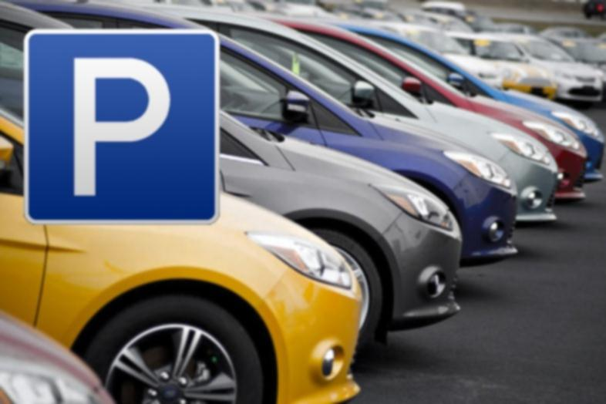
ОБ’ЄКТ ОПОДАТКУВАННЯ
Об’єктом оподаткування є земельна ділянка, яка згідно з рішенням сільської, селищної або міської ради спеціально відведена для забезпечення паркування транспортних засобів на автомобільних дорогах загального користування, тротуарах або інших місцях, а також комунальні гаражі, стоянки, паркінги (будівлі, споруди, їх частини), які побудовані за рахунок коштів місцевого бюджету за винятком площі земельної ділянки, яка відведена для безоплатного паркування транспортних засобів, передбачених Законом України «Про основи соціальної захищеності інвалідів в Україні».

Slide 5

МІСЦЯ ДЛЯ ПАРКУВАННЯ ДЛЯ ОКРЕМИХ КАТЕГОРІЙ НАСЕЛЕННЯ
Згідно Закону України «Про основи соціальної захищеності інвалідів в Україні» власники спеціально обладнаних чи відведених майданчиків для паркування забезпечують виділення та облаштування в межах майданчиків місць для безоплатного паркування легкових автомобілів, якими керують інваліди з ураженням опорно-рухового апарату, члени їхніх сімей, яким відповідно до порядку забезпечення інвалідів автомобілями передано право керування автомобілем, та законні представники недієздатних інвалідів або дітей-інвалідів.
Кількість місць для безоплатного паркування становить не менше 10 відсотків загальної кількості місць на спеціально обладнаних чи відведених майданчиках для паркування, але не менш як для одного транспортного засобу з позначенням цих місць дорожніми знаками та відповідною розміткою.

Slide 6
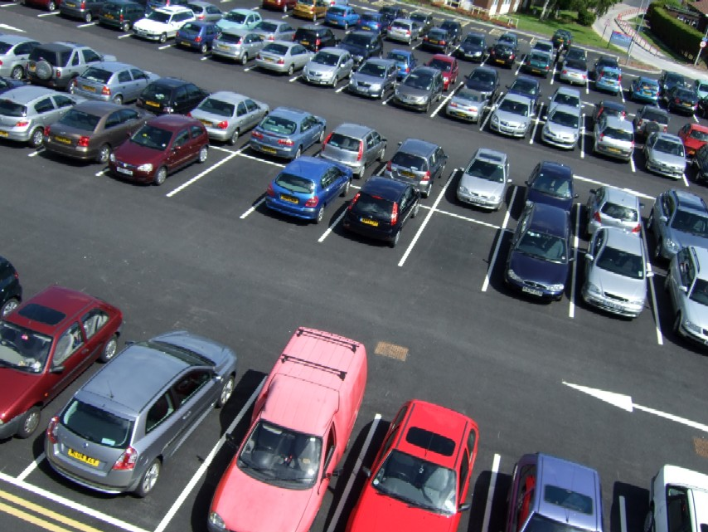
БАЗА ОПОДАТКУВАННЯ
Базою оподаткування є площа земельної ділянки, відведена для паркування, а також площа комунальних гаражів, стоянок, паркінгів (будівель, споруд, їх частин), які побудовані за рахунок коштів місцевого бюджету

Slide 7

ПОВНОВАЖЕННЯ ОРГАНІВ ВИКОНАВЧОЇ ВЛАДИ
Органи місцевого самоврядування затверджують рішенням про встановлення збору перелік спеціальних земельних ділянок, відведених для організації та провадження діяльності із забезпечення паркування транспортних засобів, в якому зазначаються їх місцезнаходження, загальна площа, технічне облаштування, кількість місць для паркування транспортних засобів. Таке рішення разом з переліком осіб, які є платниками збору надається виконавчим органом сільської, селищної, міської ради органу державної фіскальної служби.

Slide 8

СТАВКА ЗБОРУ
Ставки збору встановлюються органами місцевого самоврядування за кожний день провадження діяльності із забезпечення паркування транспортних засобів у гривнях за 1 квадратний метр площі земельної ділянки, відведеної для організації та провадження такої діяльності, у розмірі від 0,03 до 0,15 відсотка мінімальної заробітної плати, встановленої законом на 1 січня податкового (звітного) року.
При визначенні ставки збору сільські, селищні та міські ради враховують місцезнаходження спеціально відведених місць для паркування транспортних засобів, площу спеціально відведеного місця, кількість місць для паркування транспортних засобів, спосіб поставлення транспортних засобів на стоянку, режим роботи та їх заповнюваність.

Slide 9

ПЛАТА ЗБОРУ ЗА МІСЦЯ ДЛЯ ПАРКУВАННЯ
Порядок обчислення збору за місця для паркування транспортних засобів
Сплачується збір до місцевих бюджетів за місцем розташування спеціально відведеного місця для паркування транспортних засобів. Сума збору, обчислена відповідно до податкової декларації за податковий (звітний) квартал, сплачується у строки, визначені для квартального податкового періоду.
База оподаткування (площа земельної ділянки, відведена для паркування, а також площа комунальних гаражів, стоянок, паркінгів, які побудовані за рахунок коштів місцевого бюджету) × ставка збору → збір

Slide 10

Туристичний збір

Slide 11

ПЛАТНИКИ
Туристичний збір сплачують громадяни України, іноземці, а також особи без громадянства, які прибувають на територію адміністративно-територіальної одиниці, на якій діє рішення сільської, селищної та міської ради про встановлення збору, та отримують послуги з тимчасового проживання (ночівлі) із зобов’язанням залишити місце перебування в зазначений строк.

Slide 12

ЗБІР НЕ СТЯГУЄТЬСЯ
Збір не стягують з осіб, які:
- постійно проживають, у тому числі на умовах договорів найму, у селі, селищі або місті, радами яких встановлено такий збір;
- прибули у відрядження;
- є інвалідами, дітьми-інвалідами та особами, що супроводжують інвалідів І групи або дітей-інвалідів (не більше одного супроводжуючого);
- є ветеранами війни;
- є учасниками ліквідації наслідків аварії на Чорнобильській АЕС;
- прибули за путівками та курсівками в санаторії та пансіонати;
- є дітьми віком до 18 років;
- є дитячими лікувально-профілактичними, фізкультурно-оздоровчими та санаторно-курортними закладами.

Slide 13

ПОДАТКОВІ АГЕНТИ
Згідно з рішенням органів місцевого самоврядування справляння збору може здійснюватися податковими агентами
адміністраціями готелів, кемпінгів, мотелів, гуртожитків для приїжджих та іншими закладами готельного типу, санаторно-курортними закладами
квартирно-посередницькими організаціями, які направляють неорганізованих осіб на поселення у будинки (квартири), що належать фізичним особам на праві власності або на праві користування за договором найму
юридичними особами або фізичними особами - підприємцями, які уповноважуються сільською, селищною або міською радою справляти збір на умовах договору, укладеного з відповідною радою

Slide 14

Відповідно до законодавства, податкові агенти зі сплати туристичного збору при справлянні збору під час надання послуг, зазначають суму його окремим рядком у рахунку (квитанції) на проживання.
Податковий агент, який має підрозділ без статусу юридичної особи, що надає послуги з тимчасового проживання не місцем реєстрації такого податкового агента, зобов’язаний зареєструвати такий підрозділ як податкового агента туристичного збору в органі державної податкової служби за місцезнаходженням підрозділу.

Slide 15

БАЗА І СТАВКА ТУРИСТИЧНОГО ЗБОРУ
Базою справляння збору є вартість усього періоду проживання (ночівлі)
в місцях розташування податкових агентів
(в місцях справляння збору), за вирахуванням податку на додану вартість.
Ставка
туристичного збору встановлюється у розмірі від 0,5 до 1 відсотка до бази справляння.
Порядок обчислення туристичного збору
База справляння збору (вартість тимчасового проживання
в місцях, визначених ПКУ) × ставка збору → збір

Slide 16

До вартості проживання не включаються витрати на харчування чи побутові послуги (прання, чистка, лагодження та прасування одягу, взуття чи білизни), телефонні рахунки, оформлення закордонних паспортів, дозволів на в’їзд (виїзд), обов’язкове страхування, витрати на усний та письмовий переклади, інші документально оформлені витрати. пов’язані з правилами в’їзду.

Slide 17

ПЛАТА
Сума туристичного збору, обчислена відповідно до податкової декларації за звітний квартал, сплачується щоквартально,
у визначений для квартального звітного періоду строк, за місцезнаходженням податкових агентів.

Slide 18
Дякуємо за увагу!

